Slide 1



Crack Island
Выполнили: Зайнетдинов Денис, Назаренко Егор, Власов Александр

Slide 2
Идея проекта
Crack Island – уникальная игра, полностью придуманная нашей командой. В этой игре основной задачей является защита господина Константина Игоревича от злющих монстров, креклингов. Для этого нужно добывать ресурсы, строить базу и отражать атаки. Через некоторое время нападает босс, которого необходимо уничтожить.

Slide 3
Реализация (подкачала)
Создание дизайна интерфейса – PyGame-GUI
Основной функционал – Python, PyGame
Хранение информации об игроке – SQLite3

Slide 4
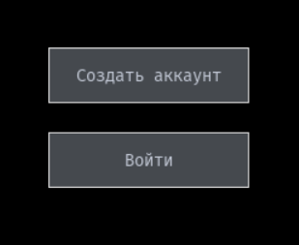
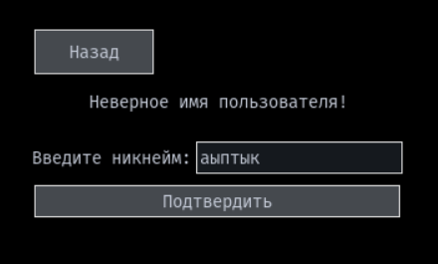
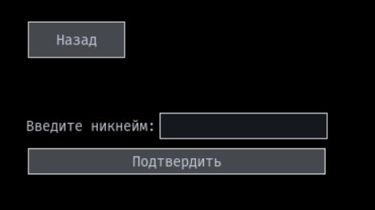
Вход в игру
При входе в игру нас встречает выбор: Войти в аккаунт или создать его.
Вне зависимости от выбора появляется окно с вводом никнейма. Если ничего
не введено и нажимается кнопка подтвердить, появляется гневное
сообщение: «Введите имя!». Если при входе вы ввели никнейм
несуществующего аккаунта, то выводится сообщение: «Неверное имя пользователя!». Если при создании аккаунта введенный никнейм совпал с уже существующим, то выводится сообщение:
«Имя пользователя уже занято.».

Slide 5
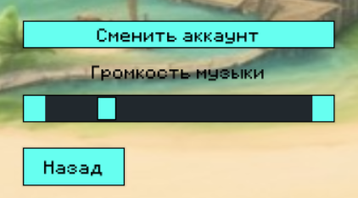
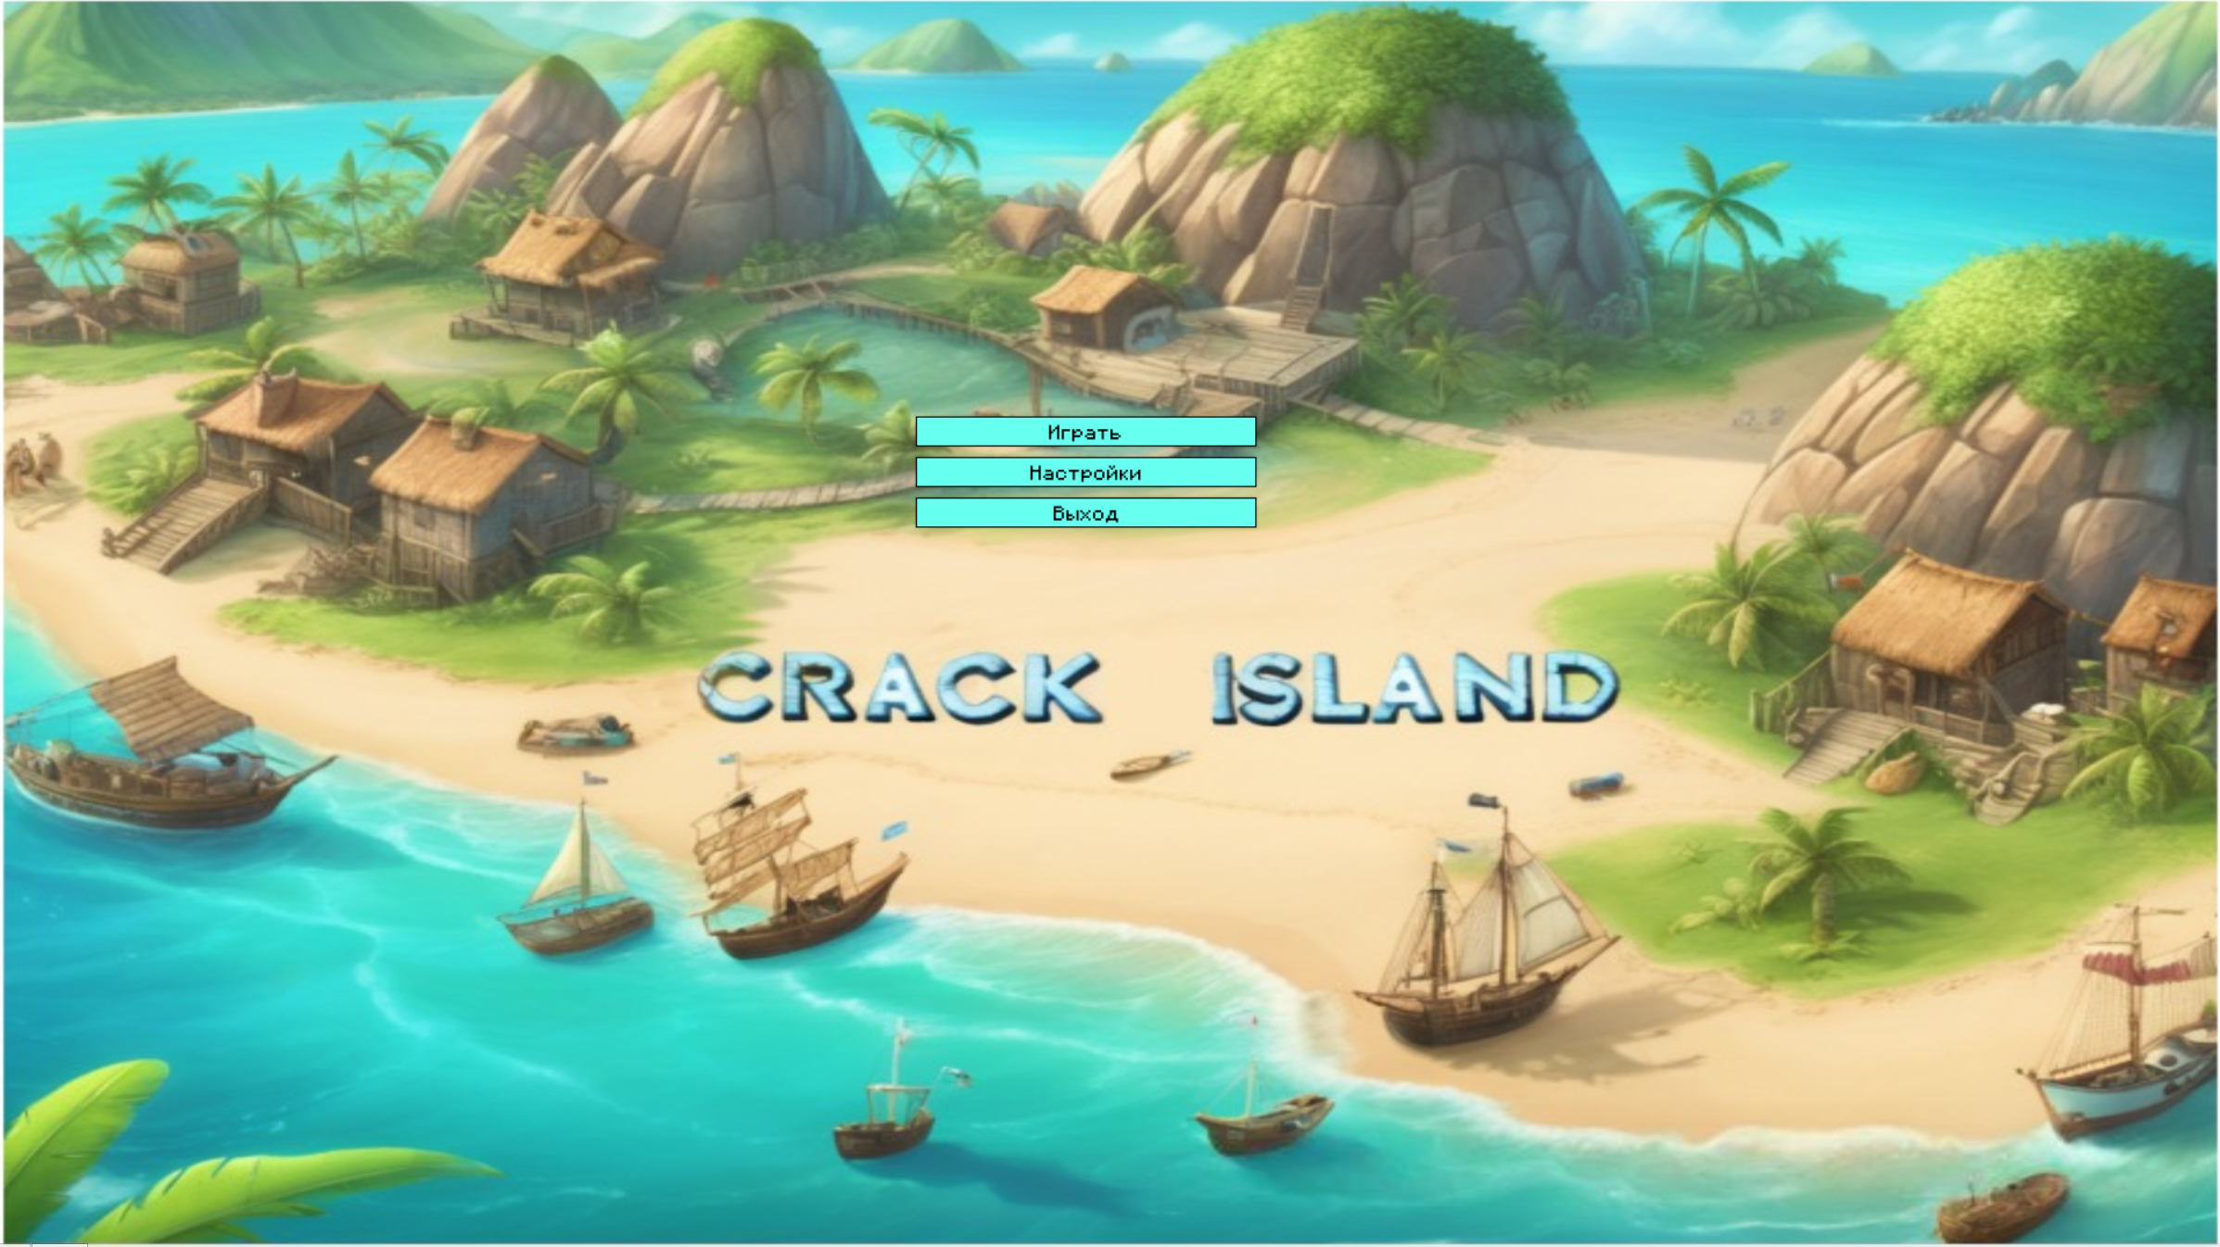
Главное меню
При успешном входе в игру, нас встречает главное меню с кнопками: «Играть», «Настройки», «Выход». В настройках можно сменить аккаунт и изменить громкость музыки.

Slide 6
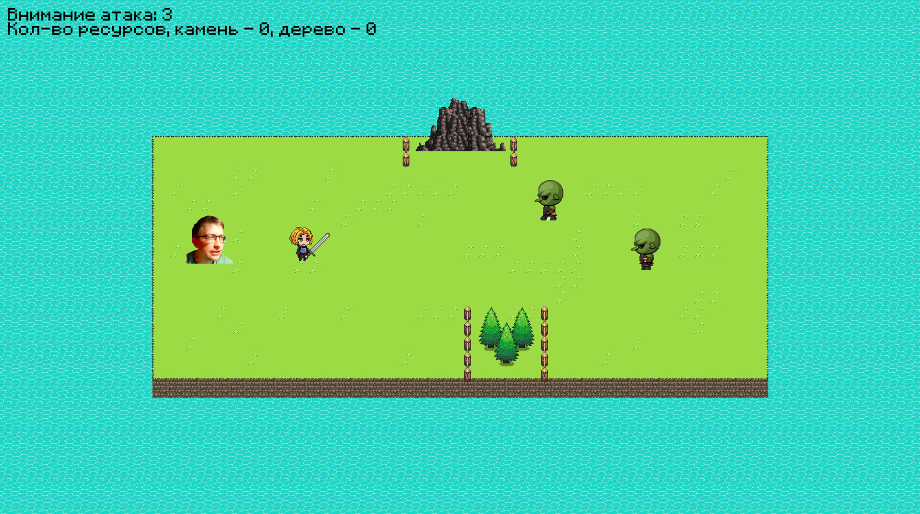
Игровой процесс
Управление – WASD, по нажатию на клавишу «Esc» можно поставить игру на паузу. Есть возможность добывать ресурсы с леса , с горы или с креклингов. В магазине предметов можно прокачивать персонажа, покупать строительные материалы, турели. Также можно воздвигать стены из купленных материалов.

Slide 7
Заключение
Большинство целей было достигнуто, однако учитывая нашу неимоверную трудоспособность, некоторые вещи так и не были реализованы.

Slide 8
Спасибо за внимание
Егорик
Дисик
Бездельник

